Slide 1
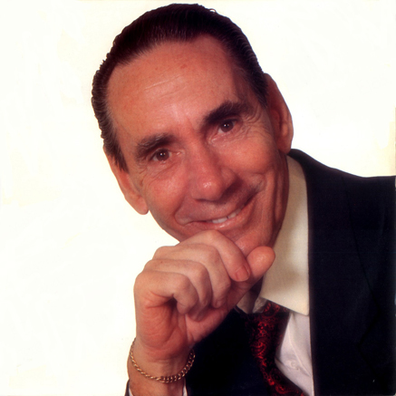

Formatação: acnnassifslides
06/01/2014
BONECA DE TRAPO
Nelson Gonçalves

Slide 2

Boneca de trapo, pedaço da vida
que vive perdida no mundo a rolar
Farrapo de gente, que inconsciente
peca só por prazer, vive para pecar

Slide 3

Boneca eu te quero, com todo pecado
Com todos vicios, com tudo afinal.
Eu quero esse corpo que a plebe deseja,
embora ele seja prenuncio do mal

Slide 4

Boneca noturna que gosta da lua
Que é fã das estrelas, que adora o luar
Que sai pela noite, amanhece na rua
E há muito nao sabe o que é luz solar

Slide 5

Boneca vadia, de manha e artificios
Eu quero pra mim seu amor só porque
Aceito seus erros, pecados e vicios.
Hoje na minha vida meu vicio é voce

Slide 6

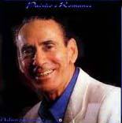
Boneca de trapo, pedaço da vida
que vive perdida no mundo a rolar
Farrapo de gente, que inconsciente
peca só por prazer, vive para pecar
Boneca eu te quero, com todo pecado
Com todos vicios, com tudo afinal.
Eu quero esse corpo que a plebe deseja,
embora ele seja prenuncio do mal
Boneca noturna que gosta da lua
Que é fã das estrelas, que adora o luar
Que sai pela noite, amanhece na rua
E há muito nao sabe o que é luz solar
Boneca vadia, de manha e artificios
Eu quero pra mim seu amor só porque
Aceito seus erros, pecados e vicios.
Hoje na minha vida meu vicio é voce
Nelson Gonçalves
Formatação: acnnassifslides
06/01/2014

